Slide 1

FYZIKA PRO IV. ROČNÍK GYMNÁZIA
SPECIÁLNÍ TEORIE RELATIVITY
1. PROSTOR A ČAS V KLASICKÉ MECHANICE
Mgr. Monika Bouchalová
Gymnázium, Havířov-Město, Komenského 2, p.o.
III/2-2-2-01
Tento digitální učební materiál (DUM) vznikl na základě řešení projektu OPVK, registrační číslo CZ.1.07/1.5.00/34.0794 s názvem „Výuka na gymnáziu podporovaná ICT“.
Zpracováno 2. ledna 2013
Tento projekt je spolufinancován Evropským sociálním fondem a státním rozpočtem České republiky.

Slide 2
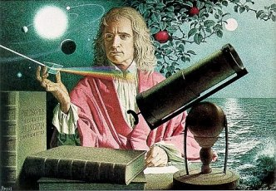
SPECIÁLNÍ TEORIE RELATIVITY
EPITAPH
FOR SIR ISAAC NEWTON
Nature and Nature's Laws
lay hid in Night.
God said, Let Newton be!
and all was light!
Anglický básník Alexander Pope
(Newtonův současník)
1688 — 1744
Obr.: 1

Slide 3
SPECIÁLNÍ TEORIE RELATIVITY
EPITAF
NEWTONOVI
Přírodní řády neřád noci kryl;
Bůh řek Buď Newton!
a svět vyjasnil!
Anglický básník Alexander Pope
(Newtonův současník)
1688 — 1744
Obr.: 1

Slide 4
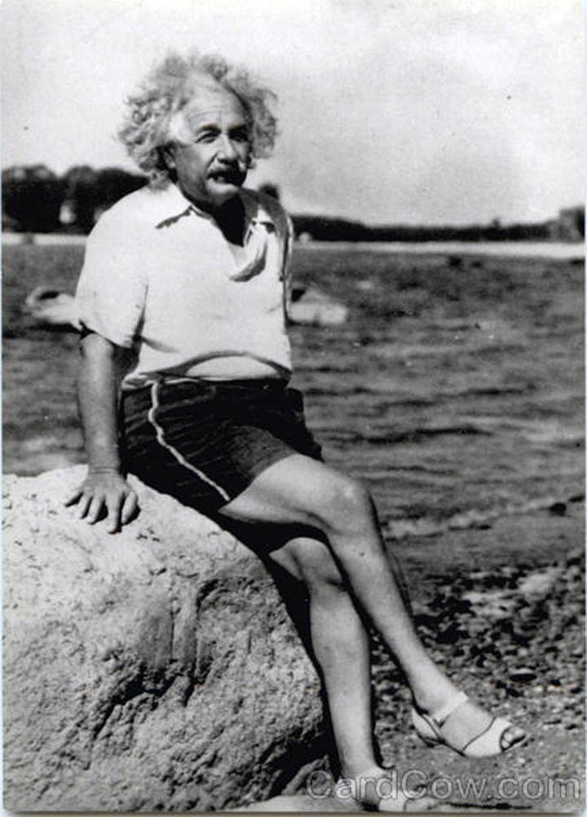
SPECIÁLNÍ TEORIE RELATIVITY
Po vzniku STR se v anglickém
satirickém časopise objevilo:
Tak nezůstalo.
Ďábel zařval:
„HO! Budiž Einstein!“
a nastolil status quo.
Obr.: 2 Albert Einstein at Beach 1945

Slide 5
SPECIÁLNÍ TEORIE RELATIVITY
prostor a čas v klasické mechanice
vznik speciální teorie relativity
základní principy STR
relativnost současnosti
dilatace času
kontrakce délek
skládání rychlostí ve STR
základní pojmy relativistické dynamiky
vztah mezi energií a hmotností
Albert Einstein

Slide 6
1. PROSTOR A ČAS V KLASICKÉ MECHANICE
Vztažná soustava (VS)
4 souřadnice (xyz) + čas (t)
Inerciální soustavy
jsou vůči sobě v klidu nebo se jedna vůči druhé pohybuje rovnoměrně přímočarým pohybem.
Platí v ní Newtonovy pohybové zákony.
Neinerciální soustavy
jedna se vůči druhé pohybuje se zrychlením.
Soumístné události
děje, které se odehrály ve VS na stejném místě.
Současné události
děje, které se odehrály ve VS ve stejném okamžiku.

Slide 7
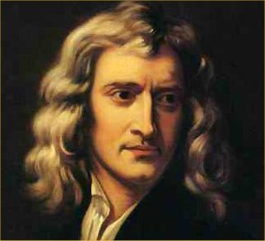
1. PROSTOR A ČAS V KLASICKÉ MECHANICE
V klasické mechanice předpokládáme
absolutní čas – ve všech VS plyne stejně rychle
absolutní délku předmětů
stálou hmotnost tělesa
skládání rychlostí prostým
vektorovým součtem
u = u´+ v
Obr.: 3

Slide 8
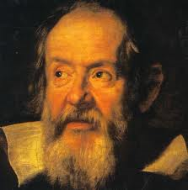
1. PROSTOR A ČAS V KLASICKÉ MECHANICE
Galileův mechanický princip relativity:
Žádným mechanickým pokusem nelze zjistit, zda se těleso pohybuje rovnoměrným přímočarým pohybem nebo je v klidu.
Ve všech inerciálních vztažných
soustavách platí stejné zákony
klasické Newtonovy mechaniky.
(platí asi do 0,3 c)
Obr.: 5

Slide 9
1. PROSTOR A ČAS V KLASICKÉ MECHANICE
Galileova transformace :
dva souřadnicové systémy S a S´ pohybující se vůči sobě rovnoměrným přímočarým pohybem rychlostí v.
V čase t = 0 s
S=S´
y=y´´
0
x=x´
z=z´

Slide 10
1. PROSTOR A ČAS V KLASICKÉ MECHANICE
Galileova transformace :
S´
S
v
y´
y
0´
0
x´
x
z
z´

Slide 11
1. PROSTOR A ČAS V KLASICKÉ MECHANICE
Galileova transformace :
S
S´
v
y
y´
vt
0
0´
x
x´
z
z´

Slide 12
1. PROSTOR A ČAS V KLASICKÉ MECHANICE
PŘÍKLADY
Inerciální a neinerciální vztažné soustavy:
Kulička položená na podlaze rozjíždějícího se vagónu.
Kniha položená na stole ve třídě.
Pepa v rozjíždějícím se autě.
Jana na kolotoči.
Karel v letadle.
Relativnost trajektorií
Ventilek na kole.
Konec vrtule letadla.
Padající míč ve vlaku.

Slide 13
1. PROSTOR A ČAS V KLASICKÉ MECHANICE
PŘÍKLADY
Soumístné události
Poklepání na stůl.
Kapající voda.
Blikající siréna hasičů.
Současné události
Synchronizované plavání.
Skládání rychlostí
Loďka na řece.
Cestující ve vlaku.
Lovec na Safari.

Slide 14
Z výšky h = 100 m jsou v čase
t = 0 s vržena současně tři tělesa
A, B, C počátečními rychlostmi
v_{A} = 5 ms⁻¹, v_{B} = 10 ms⁻¹, v_{C} = 5 ms⁻¹
Těleso D v čase t = 0 s padá
volným pádem.
Označte události spočívající
v dopadu tělesa na zem
U_{A}, U_{B}, U_{C}, U_{D}
a rozhodněte, které jsou soumístné
a které současné.
y
v_{A}
v_{C}
v_{B}
h = 100m
0
x
U_{A} a U_{D} – soumístné události
U_{B} , U_{C} a U_{D} – současné události
z

Slide 15
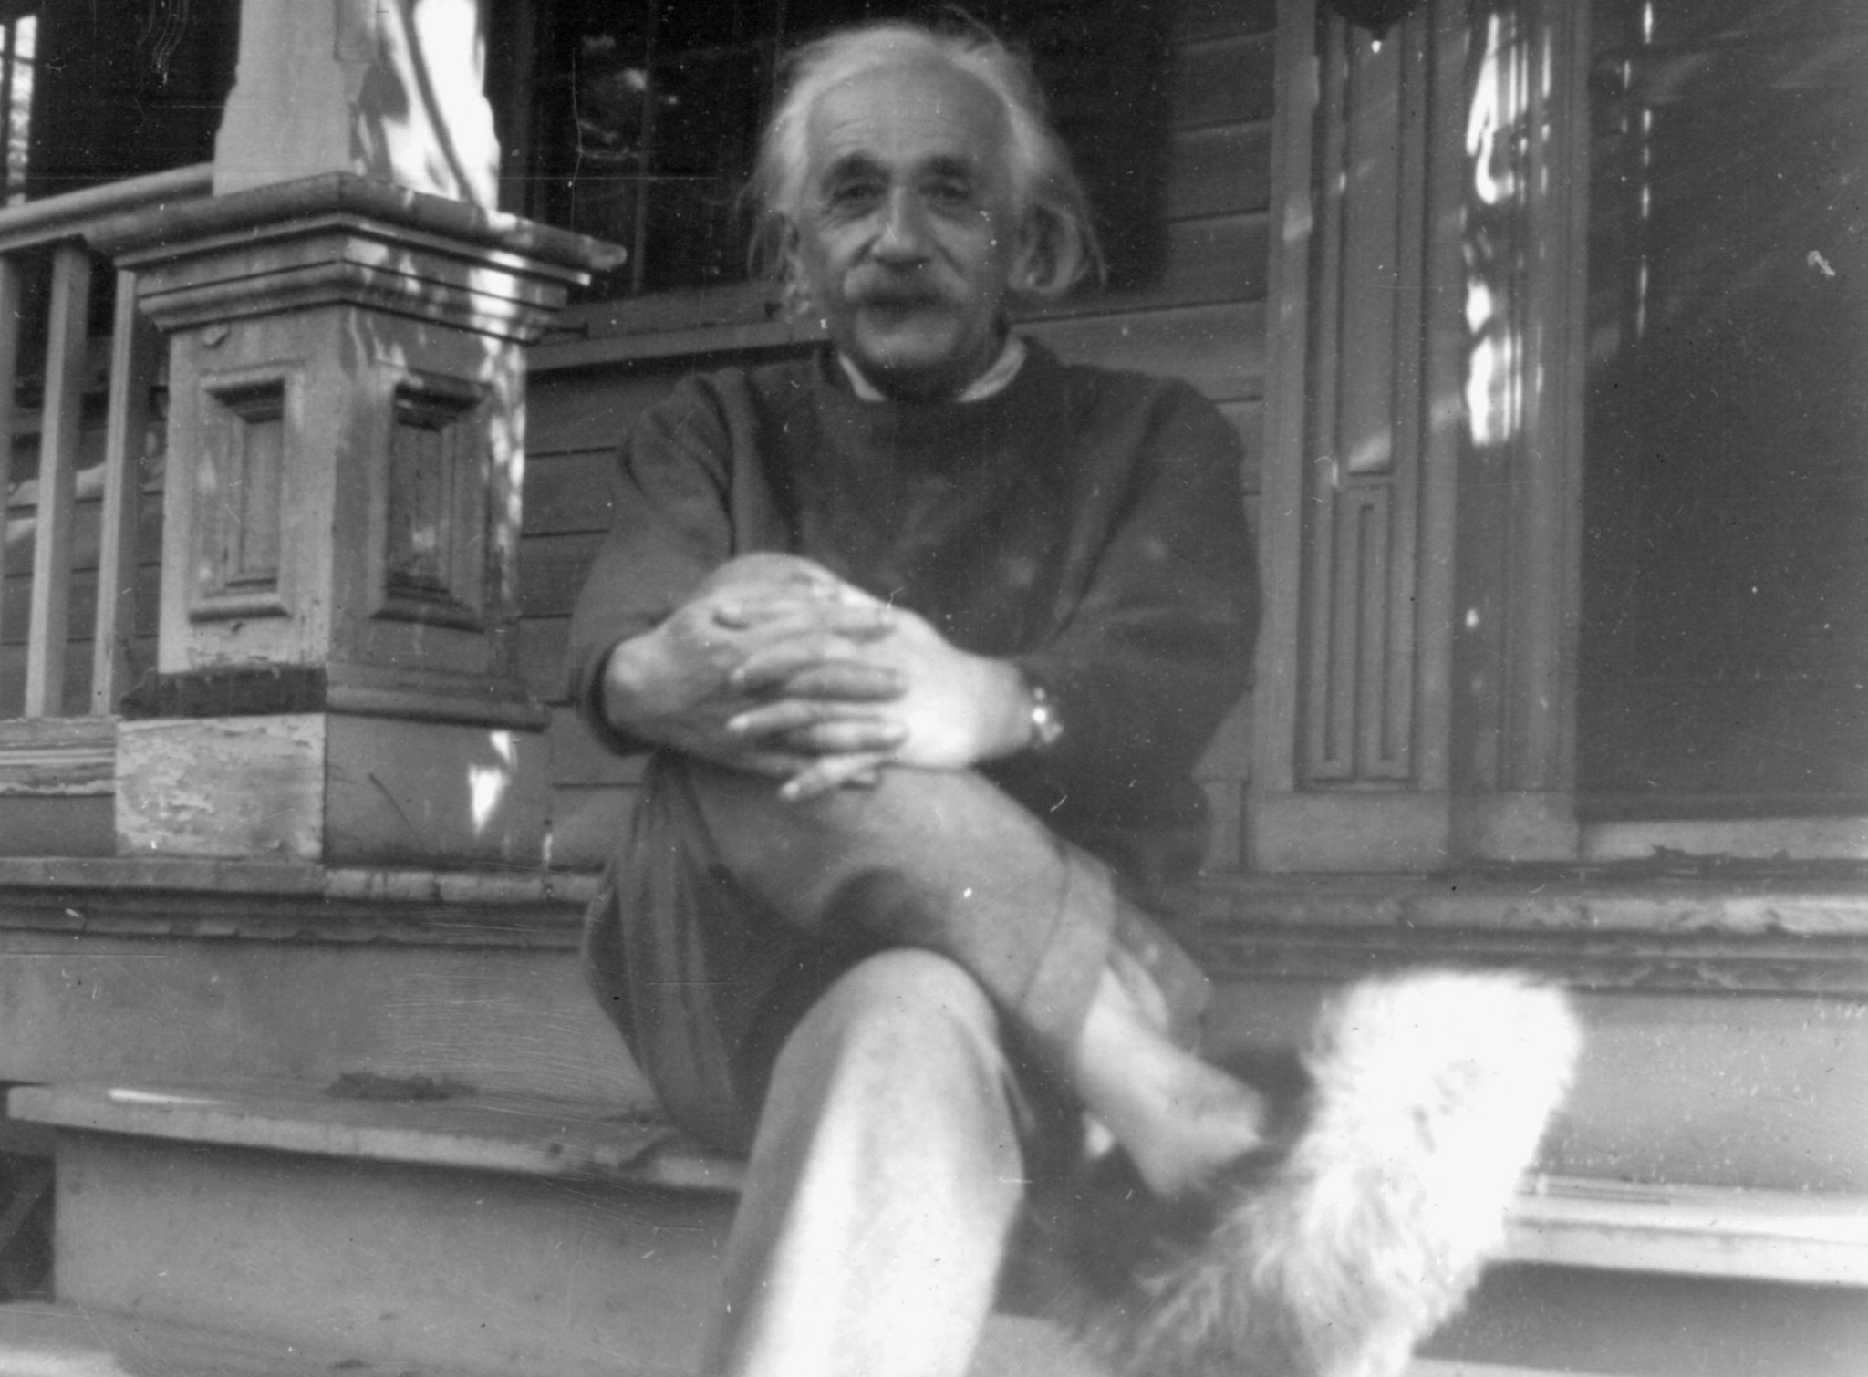
SPECIÁLNÍ TEORIE RELATIVITY
Obr.: 4 - AE on the porch of his Princeton home.

Slide 16
  Použitá literatura
Literatura
BARTUŠKA, K.: Fyzika pro gymnázia – Speciální teorie relativity. Prometheus, Praha 2001
ISBN 978-80-7196-209-0
LEPIL, O. a kol.,: Fyzika – sbírka úloh pro střední školy. Prometheus, Praha 2010
ISBN 978-80-7196-266-3
TARÁBEK, P., ČERVINKOVÁ, P.: Odmaturuj z fyziky. Didaktis, Brno 2004 ISBN 80-86285-39-1
PINKAVA, Václav. [online]. [cit. 2013-01-08]. Dostupné z: http://vzjp.cz/verse.htm#Pope
Obrázky:
[1] [online]. [cit. 2013-01-08]. Dostupné z: http://teachertech.rice.edu/Participants/louviere/Newton/newton5.jpg
[2] [online]. [cit. 2013-01-08]. Dostupné z: http://media-cache0.pinterest.com/upload/168885054746885185_IOxCeXap_c.jpg
[3] [online]. [cit. 2013-01-08]. Dostupné z: http://defendingjehovahswitnesses.blogspot.cz/2011/12/newton-isaac-links-to-information.html
[4] NUTT, Amy Ellis. [online]. [cit. 2013-01-08]. Dostupné z: http://www.nj.com/inside-jersey/index.ssf/people/einsteins_fuzzy_logic.html

Slide 17
FYZIKA PRO IV. ROČNÍK GYMNÁZIA
SPECIÁLNÍ TEORIE RELATIVITY
2. VZNIK STR
Mgr. Monika Bouchalová
Gymnázium, Havířov-Město, Komenského 2, p.o.
III/2-2-2-02
Tento digitální učební materiál (DUM) vznikl na základě řešení projektu OPVK, registrační číslo CZ.1.07/1.5.00/34.0794 s názvem „Výuka na gymnáziu podporovaná ICT“.
Zpracováno 13. ledna 2013
Tento projekt je spolufinancován Evropským sociálním fondem a státním rozpočtem České republiky.

Slide 18
2. VZNIK STR
Problémy:
Může pozorovatel v inerciální vztažné soustavě zjistit její rovnoměrný přímočarý pohyb pozorováním nemechanických jevů?
(optických, elektromagnetických, ...)
Určení rychlosti světla.
Rychlost světla byla považována za nekonečnou.

Slide 19
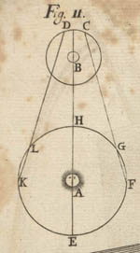
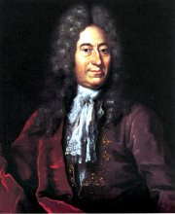
Olaf Romer (přítel Newtona)
roku 1675 z pozorování zákrytů
Jupiterových měsíců zjistil,
že se světlo šíří konečnou rychlostí
a vypočítal hodnotu 227 000 km/s.
Obr.: 2
Obr.: 1

Slide 20
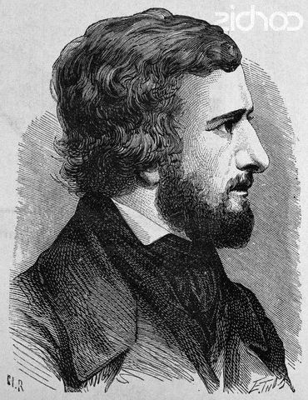
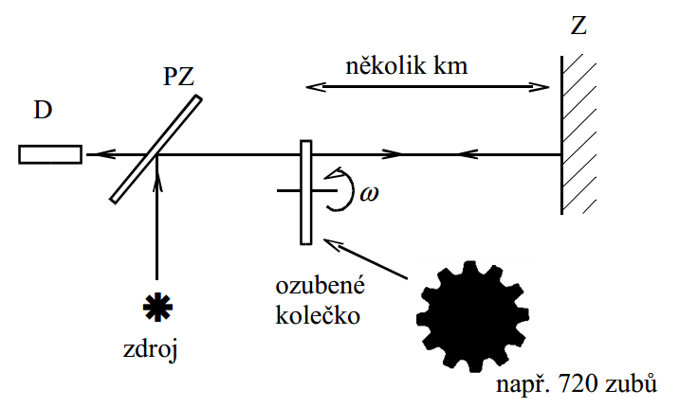
Hippolyte
Louis
Fizeau
1819 – 1896
Obr.: 3
Použil pozemskou metodu
měření rychlosti světla.
Nelze však určit rychlost v různých směrech.
Obr.: 4 Fizeauova metoda
za polopropustným zrcadlem je ozubené kolečko, které se otáčí
světlo projde otvorem mezi zuby kolečka a postupuje k zrcadlu Z
po odrazu se vrací zpět
  projde-li otvorem vidí pozorovatel v dalekohledu D světelný zdroj
  dopadne-li na zub, nevidí nic
při jisté úhlové frekvenci otáčení kolečka pak lze určit velikost rychlosti světla (315 300 km/s)

Slide 21
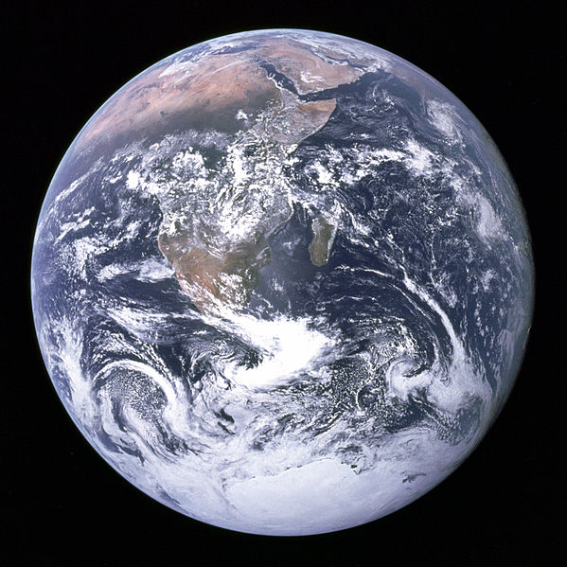
Akustická vlna se šíří vzduchem.
Ve 2. pol. 19. stol. se domnívali, že se světlo šíří také nějakým prostředím – ÉTEREM.
Ten by musel být všude, aby k nám světlo ze Slunce dorazilo.
IVS spojená s éterem by měla zvláštní postavení – absolutní VS?
Světlo by se v ní šířilo stejnou rychlostí ve všech směrech.
V 19. stol. předpokládali:
v
c
c + v
c - v
Obr.: 5

Slide 22
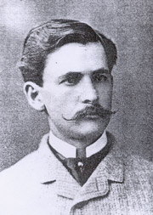
Výsledky optických pokusů ukázaly,
že c je konstantní.
Albert Abraham Michelson 1852 – 1931
Nobelova cena 1907 – spektroskopie
Obr.: 6
Pokus měl zjistit absolutní
pohyb Země vůči éteru.
Paprsky dopadající na stínítko jsou koherentní, vytvářejí interferenční obrazec.
Otočením o 90⁰ by se měly změnit, ale to se nestalo
→ c = konst.
nejužitečnější neúspěšný experiment

Slide 23
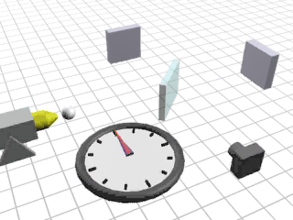
Výsledky optických pokusů ukázaly,
že c je konstantní.
Albert Abraham Michelson 1852 – 1931
Nobelova cena 1907 – spektroskopie
Obr.: 6
Pokus měl zjistit absolutní
pohyb Země vůči éteru.
Paprsky dopadající na stínítko jsou koherentní, vytvářejí interferenční obrazec.
Otočením o 90⁰ by se měly změnit, ale to se nestalo
→ c = konst.
nejužitečnější neúspěšný experiment
Obr.: 7

Slide 24
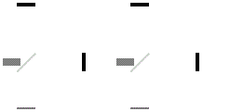
Obr.: 7
Dráhy paprsků v přístroji, vpravo za předpokladu zpomalení světla éterovým větrem.

Slide 25
  Použitá literatura
Literatura:
BARTUŠKA, K.: Fyzika pro gymnázia – Speciální teorie relativity. Prometheus, Praha 2001 ISBN 978-80-7196-209-0
LEPIL, O. a kol.,: Fyzika – sbírka úloh pro střední školy. Prometheus, Praha 2010 ISBN 978-80-7196-266-3
TARÁBEK, P., ČERVINKOVÁ, P.: Odmaturuj z fyziky. Didaktis, Brno 2004 ISBN 80-86285-39-1
PINKAVA, Václav. [online]. [cit. 2013-01-08]. Dostupné z: http://vzjp.cz/verse.htm#Pope
Obrázky:
[1] [online]. [cit. 2013-01-13]. Dostupné z: http://gsite.univ-provence.fr/gsite/Local/espacesm/dir/celerite/romer_dessin.jpg
[2] Wikipedia: the free encyclopedia [online]. San Francisco (CA): Wikimedia Foundation, 2001- [cit. 2013-01-13]. Dostupné z: http://upload.wikimedia.org/wikipedia/commons/thumb/1/1e/Ole_R%C3%B8mer_(Coning_painting).jpg/220px-Ole_R%C3%B8mer_(Coning_painting).jpg
[3] [online]. [cit. 2013-01-13]. Dostupné z: https://thescienceclassroom.wikispaces.com/Armand+Hippolyte+Louis+Fizeau
[4] [online]. [cit. 2013-01-08]. Dostupné z: http://www.e-fyzika.cz/
[5] Wikipedia: the free encyclopedia [online]. San Francisco (CA): Wikimedia Foundation, 2001- [cit. 2013-01-13]. Dostupné z: http://upload.wikimedia.org/wikipedia/commons/thumb/9/97/The_Earth_seen_from_Apollo_17.jpg/599px-The_Earth_seen_from_Apollo_17.jpg
[6] [online]. [cit. 2013-01-13]. Dostupné z: http://www.michelsonexperiment.com/wp-content/uploads/2009/06/albert_abraham_michel.jpg
[7] Wikipedia: the free encyclopedia [online]. San Francisco (CA): Wikimedia Foundation, 2001- [cit. 2013-01-13]. Dostupné z: http://cs.wikipedia.org/wiki/Soubor:MichelsonMorleyAnimationDE.gif

Slide 26
FYZIKA PRO IV. ROČNÍK GYMNÁZIA
SPECIÁLNÍ TEORIE RELATIVITY
3. ZÁKLADNÍ PRINCIPY STR
Mgr. Monika Bouchalová
Gymnázium, Havířov-Město, Komenského 2, p.o.
III/2-2-2-03
Tento digitální učební materiál (DUM) vznikl na základě řešení projektu OPVK, registrační číslo CZ.1.07/1.5.00/34.0794 s názvem „Výuka na gymnáziu podporovaná ICT“.
Zpracováno 7. ledna 2013
Tento projekt je spolufinancován Evropským sociálním fondem a státním rozpočtem České republiky.

Slide 27
3. ZÁKLADNÍ PRINCIPY STR
Speciální teorie relativity (STR)
je fyzikální teorie publikovaná r. 1905 Albertem Einsteinem
nahrazuje Newtonovy představy o prostoru a čase a zahrnuje teorii elektromagnetického pole reprezentovanou Maxwellovými rovnicemi
teorie se nazývá speciální, protože popisuje pouze zvláštní případ Einsteinova principu relativity, kdy vliv gravitace lze zanedbat
o deset let později Einstein publikoval obecnou teorii relativity, která zahrnuje i gravitaci

Slide 28
3. ZÁKLADNÍ PRINCIPY STR
Obecná teorie relativity (OTR)
teorie považuje za ekvivalentní všechny pozorovatele, nejenom ty, kteří se navzájem pohybují rovnoměrně přímočaře
pro všechny platí stejné zákony obecné relativity, i když se pohybují se zrychlením.
v OTR už gravitace není síla (jako v Newtonově gravitačním zákonu), ale je důsledkem zakřivení časoprostoru
obecná relativita je geometrická teorie, která předpokládá, že přítomnost hmoty či energie „zakřivuje“ časoprostor
a že toto zakřivení ovlivňuje dráhu těles (a dokonce i dráhu světla)

Slide 29
3. ZÁKLADNÍ PRINCIPY STR
Einsteinovy postuláty:
„O elektrodynamice pohybujících se těles“
1) princip relativity
Ve všech inerciálních vztažných soustavách
platí stejné fyzikální zákony.
Žádným pokusem (mechanickým, optickým, elmg.) provedeným uvnitř IVS nelze zjistit, zda je soustava v klidu nebo v pohybu rovnoměrně přímočarém.
Neexistuje
absolutní pohyb, absolutní klid, světelný éter.

Slide 30
3. ZÁKLADNÍ PRINCIPY STR
Einsteinovy postuláty - publikovány 1905:
2) princip stálé rychlosti světla
Ve všech IVS má rychlost světla
ve vakuu stejnou velikost,
a to nezávisle na pohybu světelného zdroje.
Rychlost světla
v libovolné IVS
je ve všech
směrech stejná.
c
c
Obr.: 1

Slide 31
3. ZÁKLADNÍ PRINCIPY OTR
1. Všechny děje dopadnou v libovolném souřadnicovém systému stejně.
Žádný systém není nijak privilegován.
2. Gravitaci a setrvačné děje od sebe nelze odlišit.
V urychlující se raketě dochází ke stejným dějům jako ve skutečném gravitačním poli.

Slide 32
1. RELATIVNOST SOUČASNOSTI
DŮSLEDKY STR
2. DILATACE ČASU
3. KONTRAKCE DÉLEK

Slide 33
  Použitá literatura
Literatura:
BARTUŠKA, K.: Fyzika pro gymnázia – Speciální teorie relativity. Prometheus, Praha 2001
ISBN 978-80-7196-209-0
LEPIL, O. a kol.,: Fyzika – sbírka úloh pro střední školy. Prometheus, Praha 2010
ISBN 978-80-7196-266-3
TARÁBEK, P., ČERVINKOVÁ, P.: Odmaturuj z fyziky. Didaktis, Brno 2004 ISBN 80-86285-39-1
Wikipedia: the free encyclopedia [online]. San Francisco (CA): Wikimedia Foundation, 2001- [cit. 2013-01-19]. Dostupné z: http://cs.wikipedia.org/wiki/Teorie_relativity#Obecn.C3.A1_relativita
Obrázky:
[1] [online]. [cit. 2013-01-03]. Dostupné z: http://www.tapety-wallpapers.eu/upload/640x480/zemekoule-29-05-2009-12-58-16.jpg

Slide 34
FYZIKA PRO IV. ROČNÍK GYMNÁZIA
SPECIÁLNÍ TEORIE RELATIVITY
4. RELATIVNOST SOUČASNOSTI
Mgr. Monika Bouchalová
Gymnázium, Havířov-Město, Komenského 2, p.o.
III/2-2-2-04
Tento digitální učební materiál (DUM) vznikl na základě řešení projektu OPVK, registrační číslo CZ.1.07/1.5.00/34.0794 s názvem „Výuka na gymnáziu podporovaná ICT“.
Zpracováno 9. ledna 2013
Tento projekt je spolufinancován Evropským sociálním fondem a státním rozpočtem České republiky.

Slide 35
4. RELATIVNOST SOUČASNOSTI
Podle klasické fyziky je současnost absolutní.
Díky c = konst.→ současnost je relativní…
„Podivné“ výsledky jsou „podivné“ pouze proto,
že neodpovídají naší zkušenosti.
Einsteinova definice současnosti
Dvě nesoumístné události v bodech A a B jsou současné, jestliže světelné paprsky vyslané z těchto bodů v okamžiku vzniku obou událostí, dorazí do bodu P stejně vzdáleného od bodu A i B současně.
http://kabinet.fyzika.net/aplety/relativita/Simultaniety.htm

Slide 36
Z
P
K
K – soustava spojená se Zemí
K´– vlak jedoucí rychlostí blížící se rychlosti světla (v → c).
Vagón má Přední a Zadní stěnu a přesně uprostřed je lampa.
V určitém okamžiku, lampa zableskne.

Slide 37
v
K´
K
K – soustava spojená se Zemí
K´– vlak jedoucí rychlostí blížící se rychlosti světla (v → c).
Pozorovatel
ve vlaku – v soustavě K´ vidí, že světlo dopadne na obě stěny ve stejný okamžik

Slide 38
v
K
K – soustava spojená se Zemí
K´– vlak jedoucí rychlostí blížící se rychlosti světla (v → c).
Pozorovatel
ve vlaku – v soustavě K´ vidí, že světlo dopadne na obě stěny ve stejný okamžik
na Zemi – v soustavě K uvidí, že světlo dopadne dříve na Zadní stěnu.

Slide 39
v
v
K
K – soustava spojená se Zemí
K´– vlak jedoucí rychlostí blížící se rychlosti světla (v → c).
To se stane, protože se světlo šíří
ve všech soustavách všemi směry stejně rychle
a zároveň protože vlak už popojel.

Slide 40
v = 0
K´
K
K – soustava spojená se Zemí
K´– vlak jedoucí rychlostí blížící se rychlosti světla (v → c).
v
v
K

Slide 41
Současnost
dvou nesoumístných událostí
je relativní.
Dvě nesoumístné události,
které jsou současné vzhledem k soustavě K´
nejsou současné vzhledem k soustavě K.
(Toto platí, pouze pokud neleží obě události
v rovině kolmé ke směru pohybu.
Pak je současnost těchto událostí absolutní.)

Slide 42
  Použitá literatura
Literatura:
BARTUŠKA, K.: Fyzika pro gymnázia – Speciální teorie relativity. Prometheus, Praha 2001
ISBN 978-80-7196-209-0
LEPIL, O. a kol.,: Fyzika – sbírka úloh pro střední školy. Prometheus, Praha 2010
ISBN 978-80-7196-266-3
TARÁBEK, P., ČERVINKOVÁ, P.: Odmaturuj z fyziky. Didaktis, Brno 2004 ISBN 80-86285-39-1
Wikipedia: the free encyclopedia [online]. San Francisco (CA):
Wikimedia Foundation, 2001- [cit. 2013-01-07]. Dostupné z: http://cs.wikipedia.org/wiki/Teorie_relativity#Obecn.C3.A1_relativita
Obrázky:
[1] [online]. [cit. 2013-01-03]. Dostupné z: http://www.tapety-wallpapers.eu/upload/640x480/zemekoule-29-05-2009-12-58-16.jpg

Slide 43
FYZIKA PRO IV. ROČNÍK GYMNÁZIA
SPECIÁLNÍ TEORIE RELATIVITY
5. DILATACE ČASU
Mgr. Monika Bouchalová
Gymnázium, Havířov-Město, Komenského 2, p.o.
III/2-2-2-05
Tento digitální učební materiál (DUM) vznikl na základě řešení projektu OPVK, registrační číslo CZ.1.07/1.5.00/34.0794 s názvem „Výuka na gymnáziu podporovaná ICT“.
Zpracováno 11. ledna 2013
Tento projekt je spolufinancován Evropským sociálním fondem a státním rozpočtem České republiky.

Slide 44
5. DILATACE ČASU
= zpomalení času
SVĚTELNÉ HODINY
myšlenkový model,
(rovnoběžná zrcadla
ve vzdálenosti l = c.∆t ,
mezi nimiž se periodicky
odráží světelný paprsek)
doba mezi dvěma
odrazy (signály)
S
y
Z2
Z1
0
x

Slide 45
S≡S´
y ≡y´
v
V soustavě S jsou hodiny H.
V soustavě S´jsou hodiny H´.
V bodech P a P´
jsou pozorovatelé.
H≡H´
P≡P´
x≡x´
čase t = 0 splývají P a P´
Hodiny jsou spuštěny ve stejný okamžik a soustava S´
se začne pohybovat rychlostí v.

Slide 46
S
S´
Světlo se šíří
všemi směry stejně rychle,
a tak když letí v soustavě S´ svisle vzhůru,
jeví se to v soustavě S,
jako by letělo šikmo
po úsečce PM.
y
y´
v
H
H´
c.∆t
M
c.∆t´
P
P´
x≡x´
v.∆t
Za čas Δt urazí soustava S´, hodiny H´a pozorovatel P´ vzdálenost v⋅Δt.
V soustavě S za čas Δt doletí světlo nahoru k zrcadlu, které je ve vzdálenosti c⋅Δt.
V soustavě S´ za čas Δt doletí do bodu M - pohyb po trajektorii P´M = c⋅Δt´.

Slide 47
S
S´
Odvození vztahu mezi Δt a Δt´
y
y´
v
H
H´
M
c.∆t
c.∆t´
P
v.∆t
P´
x≡x´
Hodiny H´ pohybující se vzhledem k pozorovateli P jdou pomaleji než hodiny H, které jsou vzhledem k tomuto pozorovateli v klidu.
Lorentzův koeficient

Slide 48
Dilataci času prokázala řada experimentů.
Delší doba života velmi rychlých mionů vznikajících ve svrchní vrstvě atmosféry jim umožní dosáhnout zemského povrchu,
ačkoli bez dilatace času by se drtivá většina rozpadla na mnohem kratší dráze.
Hafeleův-Keatingův experiment (1971) - měření účinku dilatace času přímo pomocí tří přesných cesiových hodin:
jedny zůstaly na zemi, druhé letěly letadlem po směru otáčení Země a třetí proti. Uplatnil se zde vliv pohybu i různého gravitačního pole.
S dilatací času a její kompenzací musí počítat i navigační systémy .
Za nejpřesnější měření potvrzující tento vztah je považováno
měření doby života mionů pohybujících se rychlostí v = 0,9994c
v moderních urychlovačích částic.

Slide 49
Závislost doby života mezonů na jejich rychlosti
Mezony jsou kladně nabité elementární částice
m = 273 m_{e} (m_{e} je hmotnost elektronu),
vznikající v urychlovačích částic
jsou nestabilní, velmi rychle se rozpadají na jiné částice
střední doba života částice v klidové soustavě T₀ = 2,5.10⁻⁸s.
podle zákonů klasické fyziky by mezon pohybující se vzhledem
k laboratoři rychlostí v = 0,99c urazil střední dráhu
Experimenty však ukázaly, že střední dráhy, jsou ve skutečnosti mnohem delší.

Slide 50
  Použitá literatura
Literatura:
BARTUŠKA, K.: Fyzika pro gymnázia – Speciální teorie relativity. Prometheus, Praha 2001
ISBN 978-80-7196-209-0
LEPIL, O. a kol.,: Fyzika – sbírka úloh pro střední školy. Prometheus, Praha 2010
ISBN 978-80-7196-266-3
TARÁBEK, P., ČERVINKOVÁ, P.: Odmaturuj z fyziky. Didaktis, Brno 2004 ISBN 80-86285-39-1
Obrázky:
[1]

Slide 51
FYZIKA PRO IV. ROČNÍK GYMNÁZIA
SPECIÁLNÍ TEORIE RELATIVITY
6. KONTRAKCE DÉLEK
Mgr. Monika Bouchalová
Gymnázium, Havířov-Město, Komenského 2, p.o.
III/2-2-2-06
Tento digitální učební materiál (DUM) vznikl na základě řešení projektu OPVK, registrační číslo CZ.1.07/1.5.00/34.0794 s názvem „Výuka na gymnáziu podporovaná ICT“.
Zpracováno 14. ledna 2013
Tento projekt je spolufinancován Evropským sociálním fondem a státním rozpočtem České republiky.

Slide 52
6. KONTRAKCE DÉLEK
Tyč leží v pohybující se soustavě S´.
pozorovatel v S vyznačí na ose x okamžité polohy koncových bodů tyče M a N (současně)
označení však není současné
pro pozorovatele v S´
délka předmětů je také relativní – vzhledem ke vztažné soustavě
S
S´
y
y´
v
l₀
M´
N´
x´
O´
l
M
N
x
O
l₀ – délka tyče
v klidové soustavě (skutečná)
l – délka tyče
naměřená v soustavě S

Slide 53
6. KONTRAKCE DÉLEK
S
S´
Měříme-li délku tyče
pomocí světla
(od jednoho konce vyšleme paprsek,
na druhém se odrazí od zrcadla
a letí zpět),
měříme čas,
za který tuto vzdálenost uletí
a musíme počítat
s rychlostí pohybu tyče.
y
y´
v
l₀
M´
N´
x´
O´
l
M
N
x
O
l₀ – délka tyče
v klidové soustavě (skutečná)
l – délka tyče
naměřená v soustavě S

Slide 54
Odvození vztahu pro kontrakci
S´
v S´ je tyč vůči pozorovateli v klidu
světlo urazí vzdálenost
O´Z´O´ za čas:
v S´ jsou vyslání paprsku
a jeho zpětný návrat
dvě soumístné události oddělené intervalem t´
y´
l₀
O´
Z´
x≡x´

Slide 55
Odvození vztahu pro kontrakci
S
S´
v S pozorovatel na Zemi uvidí, že tyč popojíždí
a světlo urazí vzdálenosti:
k zrcátku
y
y´
v
vt₁
l
O
O´
x≡x´
ct₁

Slide 56
Odvození vztahu pro kontrakci
S
S´
v S pozorovatel na Zemi uvidí, že tyč popojíždí
a světlo urazí vzdálenosti:
k zrcátku
zpět na začátek tyče
y
y´
v
vt₁
l
O
O´
x≡x´
ct₁
S
S´
y´
v
vt₂
l
O
O´
x≡x´
ct₂

Slide 57
Odvození vztahu pro kontrakci
S
S´
v S pozorovatel na Zemi uvidí, že tyč popojíždí
a světlo urazí vzdálenosti:
k zrcátku
zpět na začátek tyče
tam a zpátky
y
y´
v
vt₁
l
O
O´
x≡x´
ct₁
S
S´
y´
v
vt₂
l
O
O´
x≡x´
ct₂

Slide 58
Mezi t a t´ je dilatační vztah:
Kontrakce délek
Délka tyče l v soustavě, vzhledem k níž se tyč pohybuje rychlostí v,
je vždy menší, než délka tyče l₀ v soustavě klidové.
Rozměry tělesa kolmé k vektoru rychlosti
se nezkracují.

Slide 59
  Použitá literatura
Literatura:
BARTUŠKA, K.: Fyzika pro gymnázia – Speciální teorie relativity. Prometheus, Praha 2001
ISBN 978-80-7196-209-0
LEPIL, O. a kol.,: Fyzika – sbírka úloh pro střední školy. Prometheus, Praha 2010
ISBN 978-80-7196-266-3
TARÁBEK, P., ČERVINKOVÁ, P.: Odmaturuj z fyziky. Didaktis, Brno 2004 ISBN 80-86285-39-1
Obrázky: vlastní.

Slide 60
FYZIKA PRO IV. ROČNÍK GYMNÁZIA
SPECIÁLNÍ TEORIE RELATIVITY
7. SKLÁDÁNÍ RYCHLOSTÍ VE STR
Mgr. Monika Bouchalová
Gymnázium, Havířov-Město, Komenského 2, p.o.
III/2-2-2-07
Tento digitální učební materiál (DUM) vznikl na základě řešení projektu OPVK, registrační číslo CZ.1.07/1.5.00/34.0794 s názvem „Výuka na gymnáziu podporovaná ICT“.
Zpracováno 16. ledna 2013
Tento projekt je spolufinancován Evropským sociálním fondem a státním rozpočtem České republiky.

Slide 61
7. SKLÁDÁNÍ RYCHLOSTÍ VE STR
S
S´
v
S´se pohybuje vůči S
rychlostí v
v S´se pohybuje částice rychlostí u´
v S se pohybuje částice rychlostí u = u´ + v (klasicky)
y
y´
u´
x´
O´
x
O
Pokud u´→ c,
pak je výsledek
v rozporu s principy.

Slide 62
7. SKLÁDÁNÍ RYCHLOSTÍ VE STR
S
S´
Einstein odvodil vztah pro skládání rychlostí,
který už druhému postulátu o stálé rychlosti vyhovuje:
Relativistický vztah pro skládání rychlostí
u´ - ve směru osy x
y
y´
v
u´
x´
O´
x
O
u´ - proti směru osy x

Slide 63
7. SKLÁDÁNÍ RYCHLOSTÍ VE STR
S
S´
y
y´
v
Dosadíme-li do
za u´→ c
u´
x´
O´
x
O
Relativistickým skládáním rychlostí nelze překročit
rychlost světla.

Slide 64
  Použitá literatura
Literatura:
BARTUŠKA, K.: Fyzika pro gymnázia – Speciální teorie relativity. Prometheus, Praha 2001
ISBN 978-80-7196-209-0
LEPIL, O. a kol.,: Fyzika – sbírka úloh pro střední školy. Prometheus, Praha 2010
ISBN 978-80-7196-266-3
TARÁBEK, P., ČERVINKOVÁ, P.: Odmaturuj z fyziky. Didaktis, Brno 2004 ISBN 80-86285-39-1
Obrázky: vlastní.
[1] [online]. [cit. 2013-01-19]. Dostupné z: http://www.aldebaran.cz/studium/fyzika/termodynamika_p.html
[2] [online]. [cit. 2013-01-19]. Dostupné z: http://www.oandd.cz/index.php?page=galerie

Slide 65
FYZIKA PRO IV. ROČNÍK GYMNÁZIA
SPECIÁLNÍ TEORIE RELATIVITY
8. RELATIVISTICKÁ DYNAMIKA
Mgr. Monika Bouchalová
Gymnázium, Havířov-Město, Komenského 2, p.o.
III/2-2-2-08
Tento digitální učební materiál (DUM) vznikl na základě řešení projektu OPVK, registrační číslo CZ.1.07/1.5.00/34.0794 s názvem „Výuka na gymnáziu podporovaná ICT“.
Zpracováno 18. ledna 2013
Tento projekt je spolufinancován Evropským sociálním fondem a státním rozpočtem České republiky.

Slide 66
8. RELATIVISTICKÁ DYNAMIKA
RELATIVISTICKÁ HMOTNOST
v klasické fyzice
hmotnost je konstantní nezávisle na rychlosti
v relativistické fyzice
hmotnost tělesa se s jeho rostoucí rychlostí zvětšuje
m₀ – klidová hmotnost (v soustavě K´)
m – relativistická hmotnost
Z tohoto vztahu vyplývá,
proč těleso nemůže dosáhnout rychlosti světla: působí-li na těleso síla, s rostoucí rychlostí roste i jeho hmotnost.
Pro v → c jde m → ∞,
a proto podle 2. Newtonova zákona (F=ma) a → 0.

Slide 67
Graf závislosti
hmotnosti tělesa na rychlosti
v/c | m/m₀
0 | 1,00
0,1 | 1,01
0,2 | 1,02
0,3 | 1,05
0,4 | 1,09
0,5 | 1,15
0,6 | 1,25
0,7 | 1,40
0,8 | 1,67
0,9 | 2,29
0,92 | 2,55
0,95 | 3,20
0,97 | 4,11
0,98 | 5,03
0,99 | 7,09

Slide 68
Zákon zachování hmotnosti
Celková relativistická hmotnost izolované soustavy těles zůstává při všech dějích probíhajících uvnitř soustavy konstantní.
Při rychlosti blížící se rychlosti světla
hmotnost roste nade všechny meze,
z toho vyplývá, že žádné hmotné těleso
nemůže tuto rychlost překročit.

Slide 69
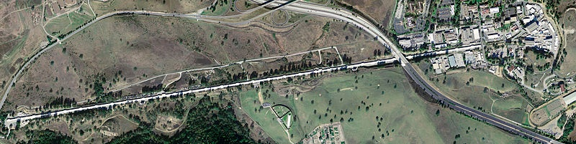
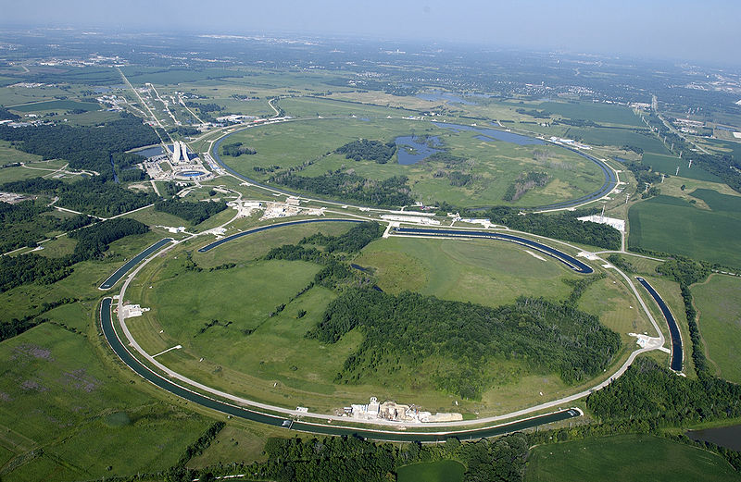
URYCHLOVAČE ČÁSTIC
Obr.: 1 - Letecký záběr Stanfordského lineárního urychlovače SLAC (3 km)
Obr.: 2 - Letecký záběr Fermilabu
(prstenec urychlovače má průměr 6,3 kilometru)

Slide 70
RELATIVISTICKÁ HYBNOST
Zákon zachování hybnosti platí
i ve STR pro libovolnou rychlost.
Relativistický zákon zachování hybnosti
Celková hybnost izolované soustavy těles zůstává
u všech dějů probíhajících uvnitř soustavy konstantní.
ZZ relativistické hmotnosti a ZZ relativistické hybnosti
platí ve všech IVS.
Ověřeno srážkami částic.

Slide 71
  Použitá literatura
Literatura:
BARTUŠKA, K.: Fyzika pro gymnázia – Speciální teorie relativity. Prometheus, Praha 2001
ISBN 978-80-7196-209-0
LEPIL, O. a kol.,: Fyzika – sbírka úloh pro střední školy. Prometheus, Praha 2010
ISBN 978-80-7196-266-3
TARÁBEK, P., ČERVINKOVÁ, P.: Odmaturuj z fyziky. Didaktis, Brno 2004 ISBN 80-86285-39-1
Obrázky:
[1] Wikipedia: the free encyclopedia [online]. San Francisco (CA): Wikimedia Foundation, 2001- [cit. 2013-01-23]. Dostupné z: http://upload.wikimedia.org/wikipedia/commons/thumb/8/8a/Stanford-linear-accelerator-usgs-ortho-kaminski-5900.jpg/800px-Stanford-linear-accelerator-usgs-ortho-kaminski-5900.jpg
[2] Wikipedia: the free encyclopedia [online]. San Francisco (CA): Wikimedia Foundation, 2001- [cit. 2013-01-23]. Dostupné z: http://upload.wikimedia.org/wikipedia/commons/thumb/3/3f/Fermilab.jpg/800px-Fermilab.jpg

Slide 72
FYZIKA PRO IV. ROČNÍK GYMNÁZIA
SPECIÁLNÍ TEORIE RELATIVITY
9. VZTAH MEZI ENERGIÍ A HMOTNOSTÍ
Mgr. Monika Bouchalová
Gymnázium, Havířov-Město, Komenského 2, p.o.
III/2-2-2-09
Tento digitální učební materiál (DUM) vznikl na základě řešení projektu OPVK, registrační číslo CZ.1.07/1.5.00/34.0794 s názvem „Výuka na gymnáziu podporovaná ICT“.
Zpracováno 21. ledna 2013
Tento projekt je spolufinancován Evropským sociálním fondem a státním rozpočtem České republiky.

Slide 73
9. VZTAH MEZI ENERGIÍ A HMOTNOSTÍ
Klasická mechanika nemá žádný obecný vztah
mezi energií a hmotností.
Těleso může mít E_{k}, E_{p}, U; m je stálá.
Albert Einstein dokázal, že při každé změně
celkové energie soustavy se mění také její hmotnost.
Tento vztah je nejvýznamnější výsledek STR.
Vzhledem k velké rychlosti světla
odpovídá velké změně energie
jen malá změna hmotnosti.

Slide 74
Využití
při jaderných reakcích v reaktorech elektráren
při vývoji atomových a termonukleárních bomb
(při jejich testech i experimentálně ověřen)
v astrofyzice
(původ sluneční energie, energie hvězd)

Slide 75
Celková energie E soustavy se rovná součtu
klidové energie E₀ = m₀ .c²
kinetické energie E_{k}
Zákon zachování energie:
Celková energie izolované soustavy zůstává při všech dějích probíhajících uvnitř soustavy konstantní.

Slide 76
FYZIKA PRO IV. ROČNÍK GYMNÁZIA
SPECIÁLNÍ TEORIE RELATIVITY
10. LORENTZOVA TRANSFORMACE
Mgr. Monika Bouchalová
Gymnázium, Havířov-Město, Komenského 2, p.o.
III/2-2-2-10
Tento digitální učební materiál (DUM) vznikl na základě řešení projektu OPVK, registrační číslo CZ.1.07/1.5.00/34.0794 s názvem „Výuka na gymnáziu podporovaná ICT“.
Zpracováno 23. ledna 2013
Tento projekt je spolufinancován Evropským sociálním fondem a státním rozpočtem České republiky.

Slide 77
Galileova transformace
Transformační rovnice umožňují
pomocí souřadnic x, y, z, t nějaké události U v IVS K vyjádřit souřadnice x´, y´, z´, t´ téže události v jiné IVS K ´,
která se vzhledem k původní soustavě K pohybuje rychlostí v.
V t = t´= 0 souřadnicové osy obou soustav splývají.
Transformační rovnice
pro přechod od
soustavy K k soustavě K ´
(nebo od soustavy K ´ ke K):

Slide 78
Galileova transformace
Je založena na dvou předpokladech, které tak úplně samozřejmé nejsou.
1) absolutní nezávislost času na vztažné soustavě,
ve které ho měříme (t´ = t).
2) absolutní nezávislost délky úsečky na vztažné soustavě, ve které je měřena (l´ = l).

Slide 79
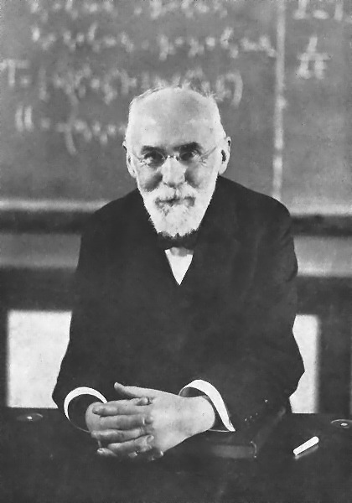
Lorentzova transformace
nahrazuje Galileovu transformaci obecnějšími rovnicemi.
Soustava K ´
se vzhledem
k původní soustavě K pohybuje rychlostí v.
Obr.: 1 - Hendrik Antoon Lorentz

Slide 80
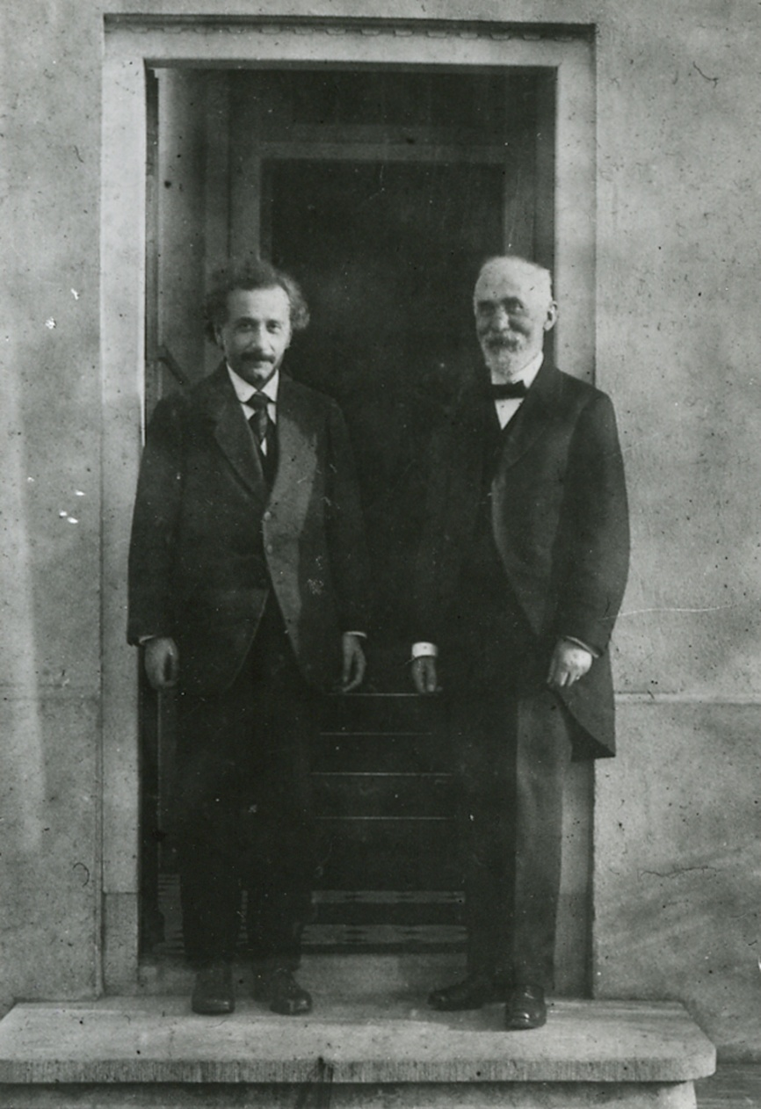
Lorentzova transformace
nahrazuje Galileovu transformaci obecnějšími rovnicemi.
Inverzní rovnice:
Soustava K
se vzhledem
k původní soustavě K´ pohybuje rychlostí -v.
Obr.: 2 - Albert Einstein and Hendrik Antoon Lorentz, photographed by Ehrenfest in front of his home in Leiden in 1921..

Slide 81
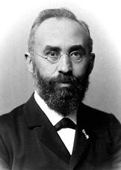
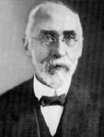
Lorentzova transformace
bezrozměrná rychlost
Lorentzův koefiient
Obr.: 3, 4

Slide 82
Princip kauzality
Kauzalita znamená, že jakýkoli efekt musí mít svou příčinu,
a že příčina musí vždy předcházet následku.
V teorii relativity platí kauzalita ve všech oblastech.
Pouze kvantová fyzika dovoluje porušení mikrokauzality
na kvantové úrovni.
V makroskopickém světě však platí kauzalita absolutně.

Slide 83
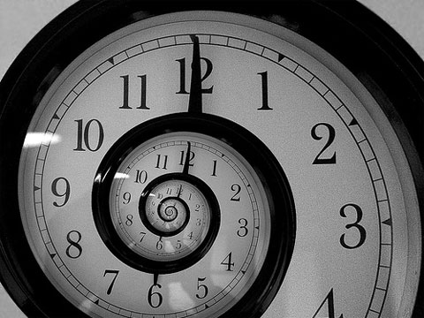
To je hlavním důvodem,
proč je cestování v čase
do minulosti nemožné.
Postupovat časem zpět
by obrátilo kauzální děj
naruby.
Znamenalo by to také porušit ostatní zákony
(např. zákon o zachování hmoty a energie).
Řešení některých rovnic pro cestování v čase rychlostmi, které převyšují rychlost světla ve vakuu, sice dovolují
obrat v toku času, ale vzhledem k postulátu rychlosti světla a dalším jevům teorie relativity je tento děj nemožný.
Obr. : 5

Slide 84
  Použitá literatura
Literatura:
BARTUŠKA, K.: Fyzika pro gymnázia – Speciální teorie relativity. Prometheus, Praha 2001
ISBN 978-80-7196-209-0
LEPIL, O. a kol.,: Fyzika – sbírka úloh pro střední školy. Prometheus, Praha 2010
ISBN 978-80-7196-266-3
TARÁBEK, P., ČERVINKOVÁ, P.: Odmaturuj z fyziky. Didaktis, Brno 2004 ISBN 80-86285-39-1
Obrázky: vlastní.
[1] Wikipedia: the free encyclopedia [online]. San Francisco (CA): Wikimedia Foundation, 2001- [cit. 2013-01-29]. Dostupné z: http://upload.wikimedia.org/wikipedia/commons/3/33/Hendrik_Antoon_Lorentz.jpg
[2] Wikipedia: the free encyclopedia [online]. San Francisco (CA): Wikimedia Foundation, 2001- [cit. 2013-01-29]. Dostupné z: http://upload.wikimedia.org/wikipedia/commons/c/c6/Einstein_en_Lorentz.jpg
[3] [online]. [cit. 2013-01-29]. Dostupné z: http://library.thinkquest.org/28383/grafika/zdjecia/lorentz3.jpg
[4] [online]. [cit. 2013-01-29]. Dostupné z: http://www.nobelprize.org/nobel_prizes/physics/laureates/1902/lorentz.jpg
[4] [online]. [cit. 2013-01-29]. Dostupné z: http://www.ideje.cz/uploads/image/data/438.jpg

